Slide 1
Kemi 1
Hess Lag

Slide 2
Förbränningsentalpi, ∆H_{c}
Förbränningsentalpi, ∆H_{c}, är hur mycket energi frigörs under en förbränningsreaktion.
Kom ihåg, förbränning kan vara fullständig eller ofullständig
∆H_{c} där c står för engelsk: combustion

Slide 3
Förbränningsentalpi, ∆H_{c}
Förbränningsentalpin för propan, C₃H₈, är ∆H_{c,propan} = –2 220 kJ/mol.
Hur stor massa propan måste man minst förbränna för att värma 1,00 kg vatten från 20,0 °C till 100 °C?
Vattnets värmekapacitet är: 4,18 J/(g⋅K)
Notes:
Svar: 6,64 g propan måste förbrännas.

Slide 4
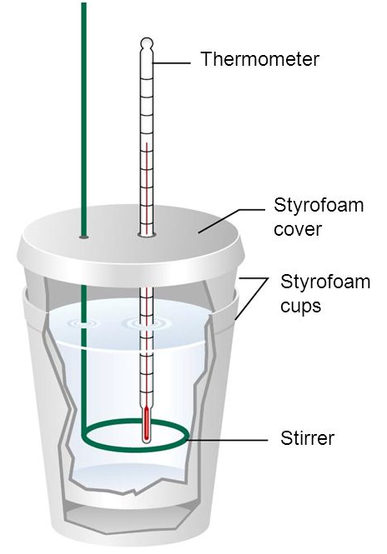
Kalorimeter
En kalorimeter är en värmemätare som används för att bestämma entalpiförändringen
Inre behållaren där reaktionen sker
Yttre behållaren där det finns vatten
Man mäter temperaturändringen i vattnet

Slide 5
Exempel
I reaktionskärlet i en kalorimeter fanns 1,20 g kol. I den yttre behållaren fanns 500g vatten med starttemperaturen 20ºC. När temperaturen inte steg längre, avlästes den. Vattnets temperatur var då 38ºC.
Beräkna värmeenergin som tillfördes vattnet i den yttre behållaren.
Beräkna värdet på entalpiändringen ∆H i kJ per mol som reagerar.

Slide 6
Dags för experiment
Hälften av klassen gör experiment först medans andra hälften gör övningarna i läroboken. Vi byter efter ca 45 minuter.

Slide 7

Hess Lag
Några reaktioners entalpi är omöjliga att forska i riktiga experiment
Man använder sig av flera olika reaktioner som sammansatt blir den önskad reaktionen
Använder bildningsentalpi, ∆H_{f}º
Energi som frigörs eller upptas när exakt 1 mol av ett ämne bildas utifrån de grundämnen som ämnet består av
Exempel: C_{(s)} + O_{2(g)} → CO_{2(g)} + 394 kJ $∴ ∆H_{{f, CO}_{2}}^{o}=−394kJ$

Slide 8
Exempel
Beräkna bildningsentalpin för järn(III)klorid, (FeCl_{3(s)}), ΔH⁰_{f}, _{FeCl3}, när följande reaktioner är kända:
FeCl_{2(s)} → Fe_{(s)} + Cl_{2(g)} ΔH = 342 kJ
2FeCl_{2(s)} + Cl_{2(g)} → 2FeCl_{3(s)} ΔH = –115,4 kJ
Notes:
SVAR: -399,5kJ

Slide 9
Exempel
Beräkna ∆H för reaktionen:
H_{2(g)} + H₂O_{2(l)} → 2 H₂O _{(l)}
Utgå från följande reaktioner:
H₂O_{2(l)} → H₂O_{(l)} + ½ O_{2(g)} ∆H = -94,6kJ
H_{2(g)} + ½ O_{2(g)} → H₂O_{(l)} ∆H = -286,0kJ

Slide 10
Exempel
Beräkna ∆H för reaktionen:
2Al_{(s)} + Fe₂O_{3(s)} → 2 Fe_{(s)} + Al₂O_{3(s)}
Använd följande:
2Al_{(s)} + 3/2 O_{2(g)} → Al₂O_{3(s)} ∆H = - 1601kJ
2Fe_{(s)} + 3/2 O_{2(g)} → Fe₂O_{3(s)} ∆H = - 821kJ

Slide 11
Övningar
Hess Lag Worksheet
s. 269 #12 – 16

